Slide 1
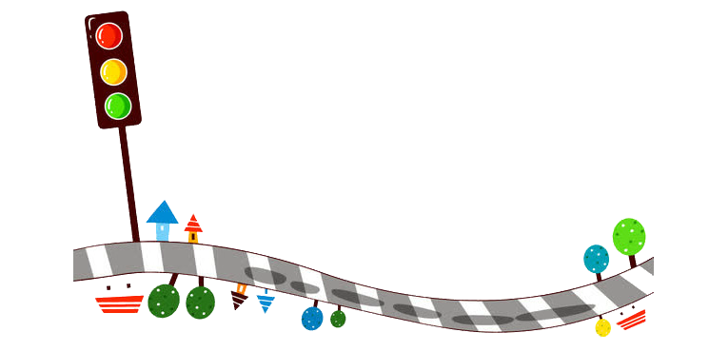
Муниципальное автономное дошкольное образовательное учреждение
«Детский сад комбинированной направленности №3»
Города Сосновоборска
Мастер-класс для родителей по теме:
«Игровые технологии в обучении детей дошкольного возраста правилам дорожного движения».
Воспитатель : Какаулина Лариса Ивановна
2021 год

Slide 2
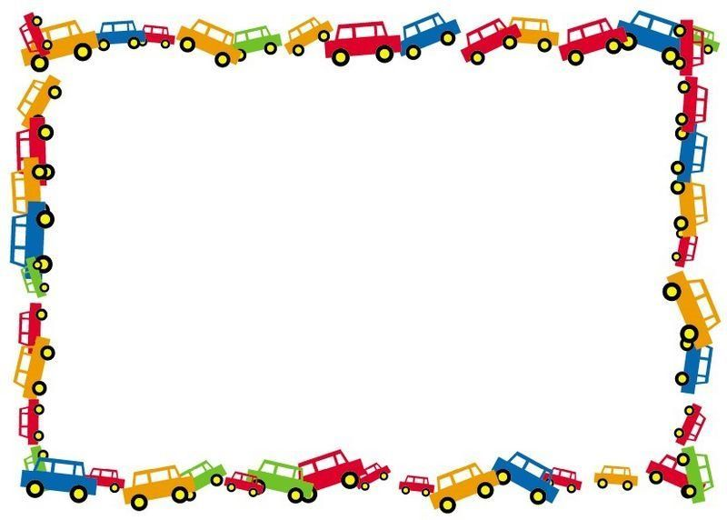
В нашей стране ситуация с детским дорожно-транспортным травматизмом была и остается очень тревожной. В России число пострадавших детей в расчете на 100 тыс. человек населения в 2 раза больше чем во Франции и в Германии, и в 3 раза больше, чем в Италии. Основными причинами травматизма считается переход проезжей части в неустановленном месте перед близко идущим транспортным средством.
Можно ли изменить ситуацию? Возможно. Если начать воспитывать дорожную азбуку с самого детства.

Slide 3

Актуальность : актуальность данной проблемы на
современном этапе очевидна, поскольку в наше время,
в век автомобилей и высоких скоростей, безопасность жизнедеятельности детей представляет собой серьёзную проблему.
Известно, что привычки, закреплённые в детстве, остаются на всю жизнь. Вот почему с самого раннего возраста необходимо учить детей правилам дорожного движения.
«Самое дорогое у человека – это его жизнь», — писал Н. А. Островский. А жизнь ребенка вдвойне дорога, потому что он еще делает первые шаги в сложном мире, постигает день за днем все изгибы и превратности нашего бытия. И от того, донесем ли мы, взрослые, до сознания ребенка необходимые знания о безопасности, будет зависеть его жизнь

Slide 4
Чтобы научить детей азбуке безопасности и правилам дорожного движения, в первую очередь педагог должен сам быть хорошо осведомлен в этом вопросе и заинтересован в решении такой проблемы, как детский дорожно-транспортный травматизм.
Я считаю, именно поэтому, работа в данном направлении должна вестись не только с детьми, но и родителями. Поскольку детям дошкольного возраста для лучшего запоминания необходимо использовать игровую форму, то в процессе мероприятия я предлагала родителям, вжиться в роль детей и самим поиграть, выполняя предложенные задания.

Slide 5
Цель: повышение активности родителей по
формированию у дошкольников навыков безопасного
поведения на дороге посредством игровой деятельности.
Задачи:
- познакомить с разнообразными видами игр по ПДД;
- показать роль игр по ПДД для формирования у детей навыков безопасного поведения на дороге;
- способствовать развитию бережного отношения к жизни детей и своей жизни, потребности осознанно выполнять правила дорожного движения.

Slide 6
В детстве человек получает основную базу знаний. Помочь ребенку войти в этот мир с максимальными приобретениями и минимальным риском – обязанность нас, взрослых.
Говоря о причинах дорожно-транспортных происшествий с участием детей, мы часто встречаемся со словом «привычка».
Привычка - это поведение человека, закреплённое многократным повторением. Привычка останавливаться перед проезжей частью, осматривать её слева и справа с поворотом головы, переходить дорогу только в установленном месте. Забота о своей безопасности может появиться только в результате ежедневной, кропотливой работы, когда полученные детьми теоретические знания по ПДД обязательно закрепляются многочисленным, систематическим практическим повторением.

Slide 7
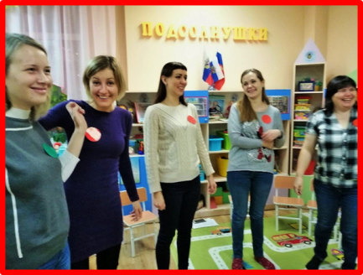
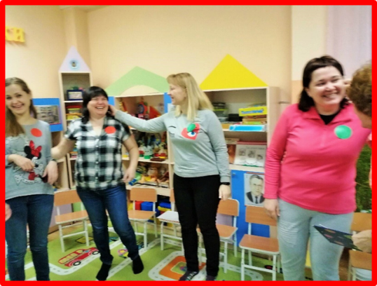
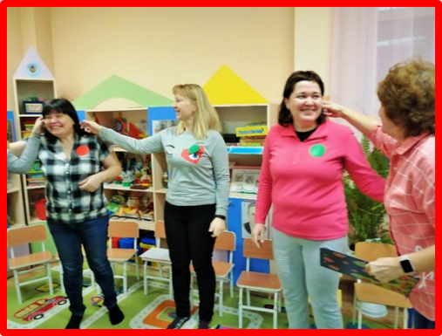
Девиз нашей встречи:
Собраться вместе – это начало.
Оставаться вместе – это прогресс.
Работать вместе – это успех.

Slide 8
Единство наших и родительских требований к детям – это условие нашего успеха и безопасности наших детей.
Обучение в детском саду происходит большей частью в виде игры. Так дети намного лучше усваивают теорию и принимают правила безопасного поведения на улице – как должное.
Я предложила родителям побыть детьми и отправиться в путешествие по разным видам игр по формированию у детей правил дорожного движения.
С помощью игры родители поделились на две команды. Одна стала называться «красный огонек», другая «зеленый огонек», а дальше мы отправились в путешествие.

Slide 9
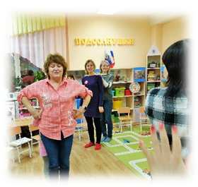
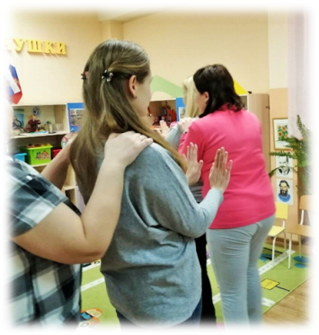
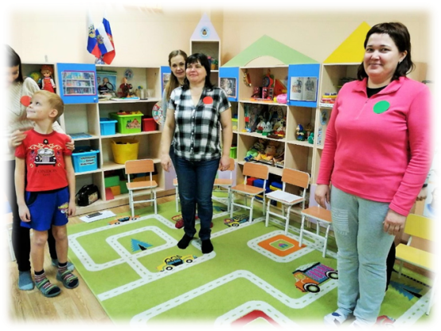
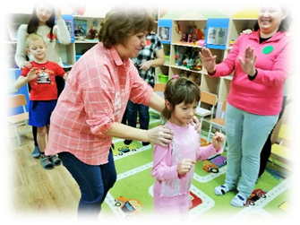
Сюжетно-ролевая игра
«Автомобиль и водитель»

Slide 10
Первая остановка «Сюжетно-ролевая игра».
Сюжетно-ролевая игра - форма моделирования ребёнком, прежде всего социальных отношений и свободная импровизация, не подчинённая жёстким правилам, неизменяемым условиям. Отличительным признаком ролевой игры является наличие сюжета и ролей. Это игры «во что-то», «в кого-то», они «зеркало общества». Разыгрывая различные ситуации, дети поступают так, как должны поступать люди, чьи роли они выполняют. В ходе ролевых игр закрепляются знания детей о правилах дорожного движения.
Родители стали участниками сюжетно-ролевой игры «Автомобиль и водитель»

Slide 11
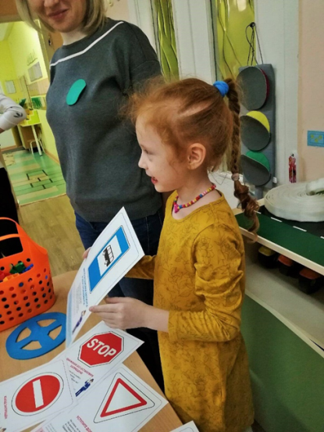
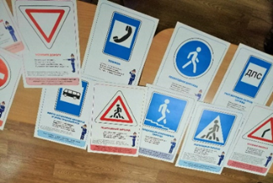
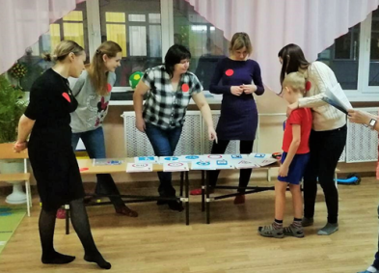
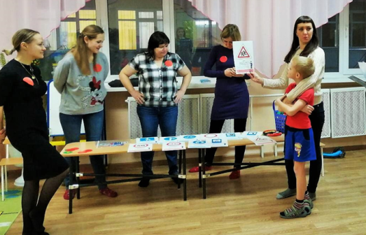
«Отгадай загадку и найди знак»

Slide 12
Следующий конкурс «Отгадай загадку и найди знак».
Правило: Ведущий читает стихотворение. Команды ищут соответствующий знак, показывают и называют его.
Самый малый знак дорожный - он стоит не просто так.
Будьте, будьте осторожны!
Уважайте каждый знак!

Slide 13
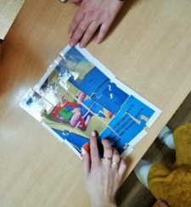
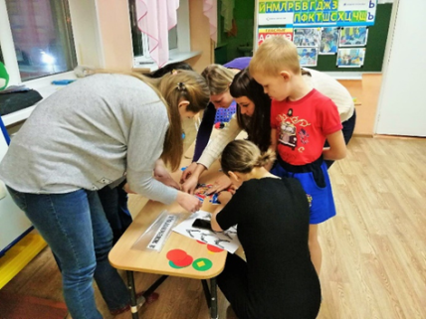
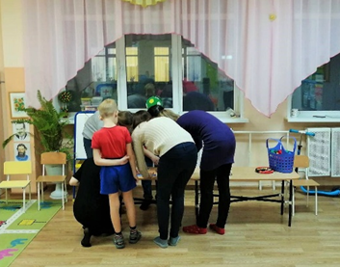
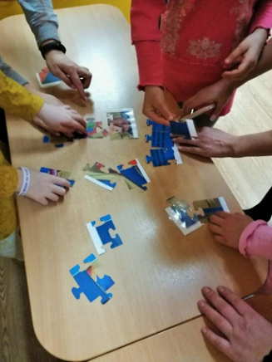
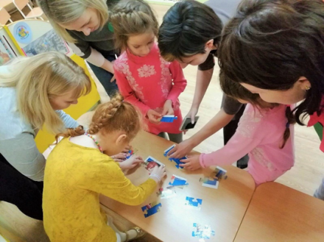
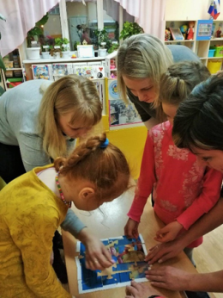
Дидактическая игра «Собери картинку»

Slide 14
Следующая остановка «Игры по правилам».
Предлагаю поиграть в дидактическую игру «Собери картинку», которую можно сделать самостоятельно со своими детьми, она развивает мышление, сообразительность.
Нужно из разрезных деталей определить, какой дорожный знак получится, сложить изображение, чтобы получился этот знак.

Slide 15
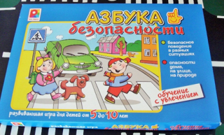
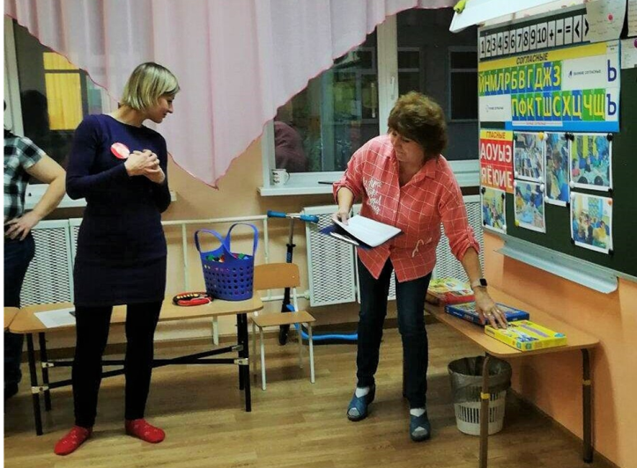
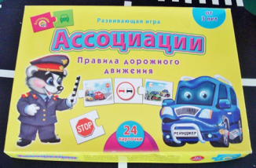
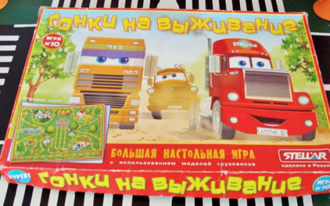
«Настольно – печатные игры»

Slide 16
Так же на этой остановке я показала родителям «Настольно – печатные игры», в которые они могут поиграть со своими детьми.
Это развивающие игры по правилам, «Дорожное лото», «Оживи улицу», «Дороги нашего города», «Путешествие по городу» и др.

Slide 17
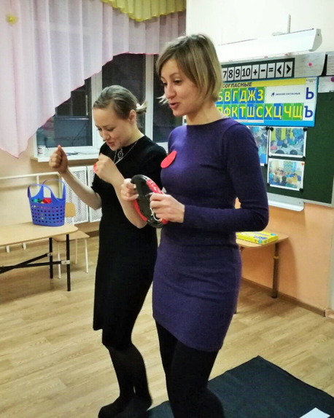
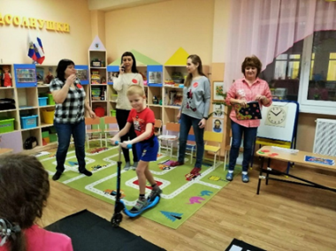
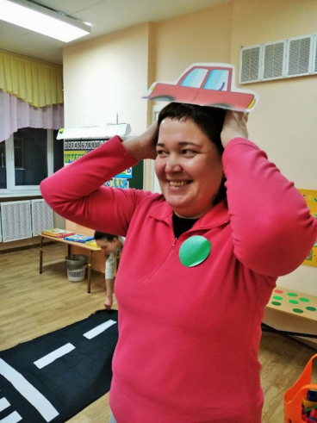
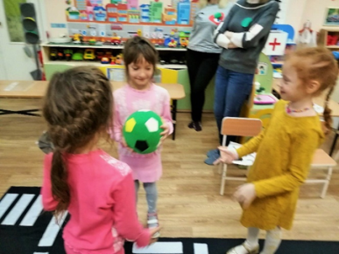
«Игра - драматизация»

Slide 18
Следующая остановка «Театральная»
Родители придумывали и разыграли сценки, обучающие правилам дорожного движения, которые можно использовать в работе с детьми.

Slide 19
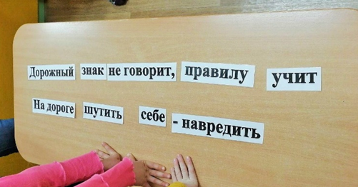
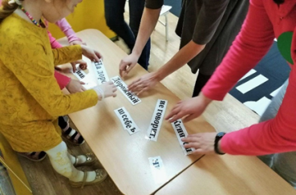
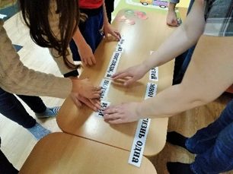
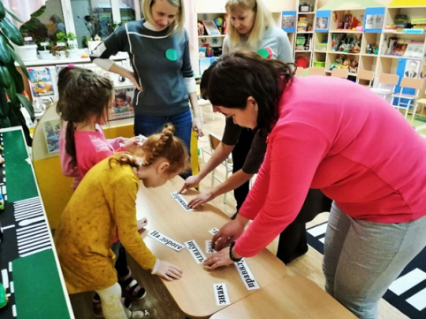
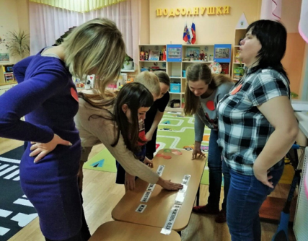
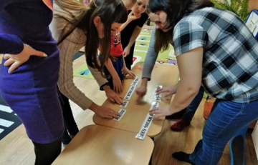
Пословицы и поговорки о ПДД

Slide 20
Следующая остановка «Сказочные вспоминалки».
Немало пословиц и поговорок о ПДД сложено русским народом. О чём же они говорят, родители узнали собрав их из двух половинок.
«Семь раз погляди, а потом иди»
«Опасностей много, а жизнь одна»
«На дороге шутить – себе навредить»
«Дорожный знак не говорит, правилу учит»

Slide 21
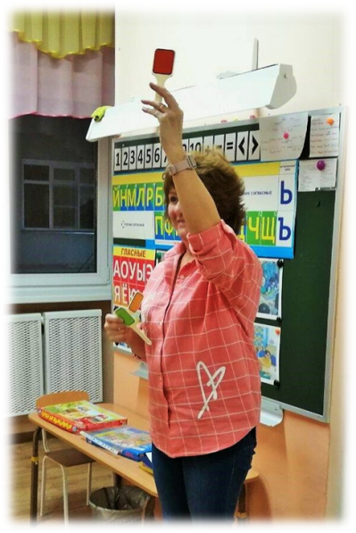
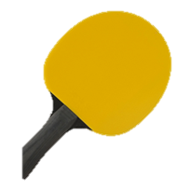
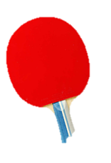
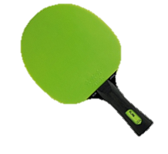
Подвижная игра «Светофор»

Slide 22
Следующая остановка «Подвижная игра».
Я предложила поиграть в подвижную игру «Светофор».
Игровые правила таковы: нужно выполнять определенное действие на цветовые сигналы (кружки):
- когда я показывала красный кружок, родители стояли на месте без движения;
- когда я показывала желтый кружок - хлопали в ладоши;
- когда я показывала зеленый кружок - шагали на месте.

Slide 23
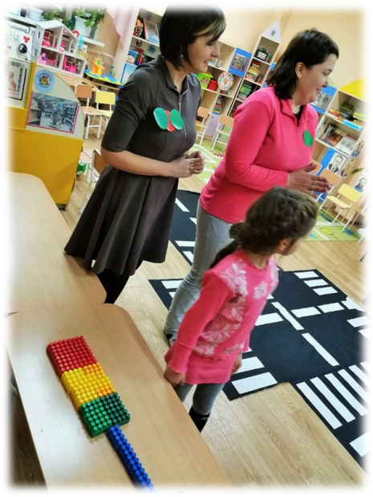
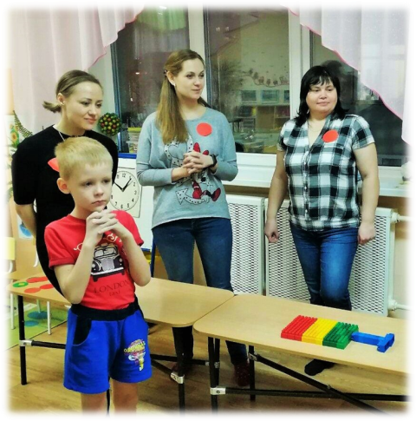
Конструирование из деталей Лего

Slide 24
Следующий конкурс «Построй светофор из деталей Лего».
У каждой команды на столах лежат детали конструктора «Лего», родители на скорость собирали из деталей светофор.

Slide 25
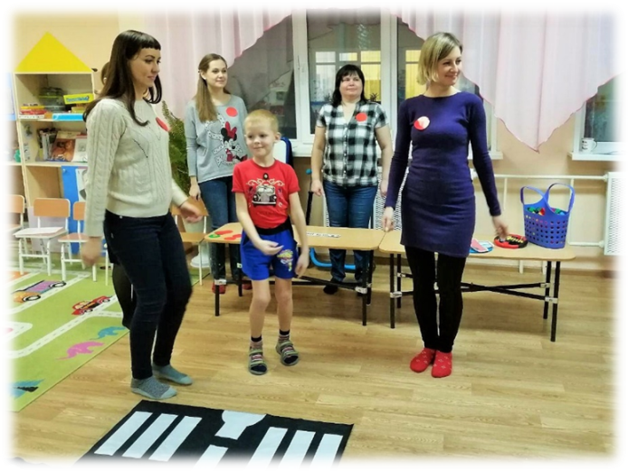
Дорога не терпит шалости
- наказывает без жалости.
Обучая ребенка правилам дорожной безопасности,
мы сохраняем ему жизнь!

Slide 26
Вот и остановка «Конечная».
Рефлексия.
На столах лежали круги: красный, зеленый, желтый.
Если на протяжении всего пути родителям было понятно и интересно – нужно было показать зеленый круг.
Если поездка немного утомила – нужно было показать желтый круг.
Если в течение всего пути успели заснуть, было скучно– нужно было показать красный круг.
Все родители подняли зеленый круг.

Slide 27
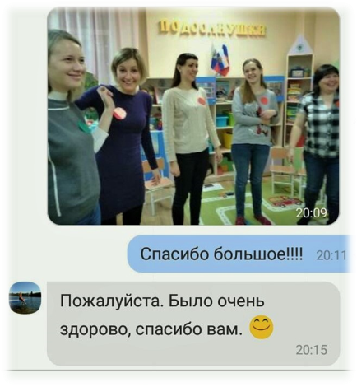
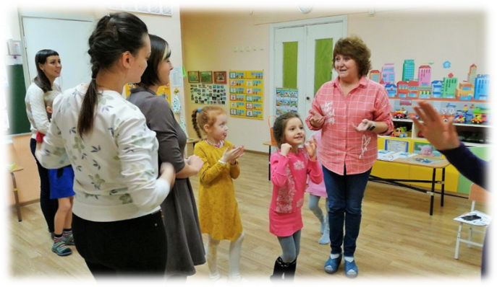
Результативность мастер-класса для родителей по теме: «Игровые технологии в обучении детей дошкольного возраста правилам дорожного движения».
Результатом мастер – класса считаем желание родителей провести совместно с детьми досуговое мероприятие по ПДД; приобрести в группу плакаты и новые настольно- печатные игры по ПДД.

Slide 28
В завершении хочется сказать.
Помните!
Ребёнок учится законам улицы, беря пример с Вас, взрослых. Пусть Ваш пример учит дисциплинированному поведению на улице не только вашего ребёнка, но и других детей. Подводя итог всему выше сказанному, хотелось бы еще раз сказать о важности обучения воспитательному делу родителей, чтобы усилия, направленные ими на воспитание и формирование личностных качеств ребенка, не оказались бесполезными.

Slide 29
«Детский сад и семья - два берега одной реки!»

Slide 30
Спасибо, за внимание, я желаю, чтобы в пути Вам горел всегда зелёный свет.

